Slide 1

Chapter 2
Application Layer
A note on the use of these ppt slides:
We’re making these slides freely available to all (faculty, students, readers). They’re in PowerPoint form so you can add, modify, and delete slides (including this one) and slide content to suit your needs. They obviously represent a lot of work on our part. In return for use, we only ask the following:
If you use these slides (e.g., in a class) in substantially unaltered form, that you mention their source (after all, we’d like people to use our book!)
If you post any slides in substantially unaltered form on a www site, that you note that they are adapted from (or perhaps identical to) our slides, and note our copyright of this material.
Thanks and enjoy! JFK/KWR
All material copyright 1996-2009
J.F Kurose and K.W. Ross, All Rights Reserved
Computer Networking: A Top Down Approach,
5th edition.
Jim Kurose, Keith Ross
Addison-Wesley, April 2009.
2: Application Layer

Slide 2
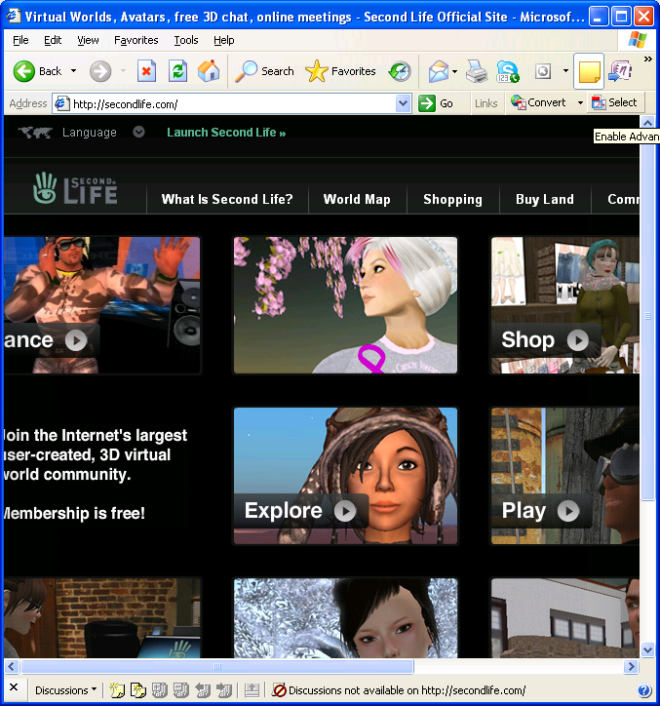
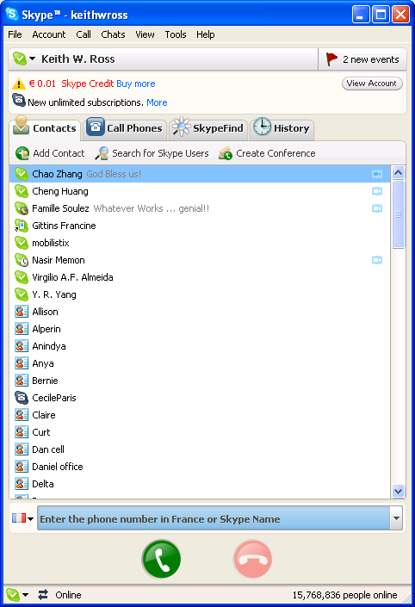
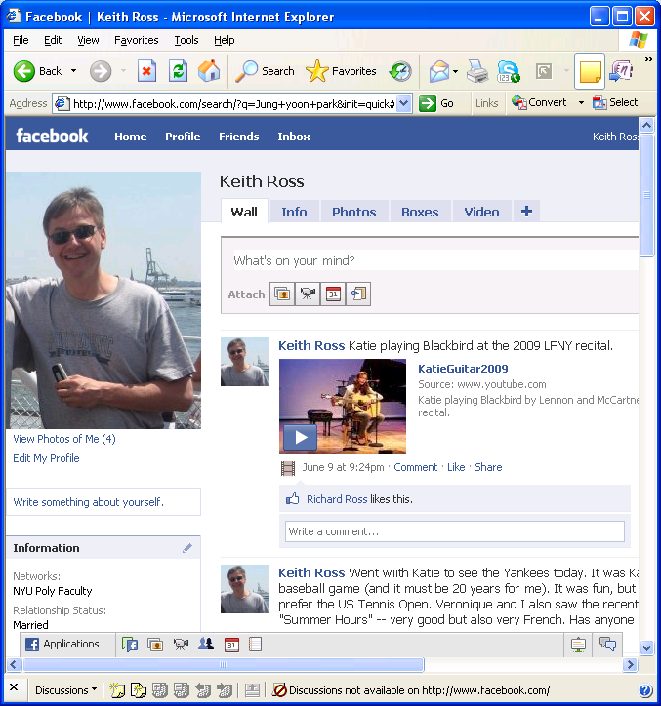
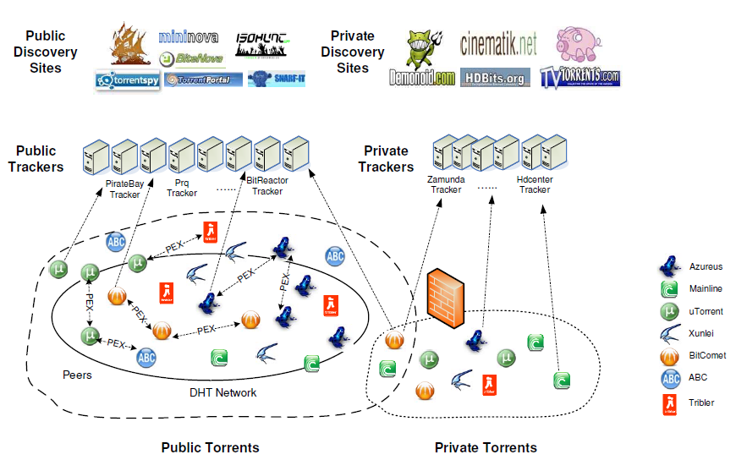
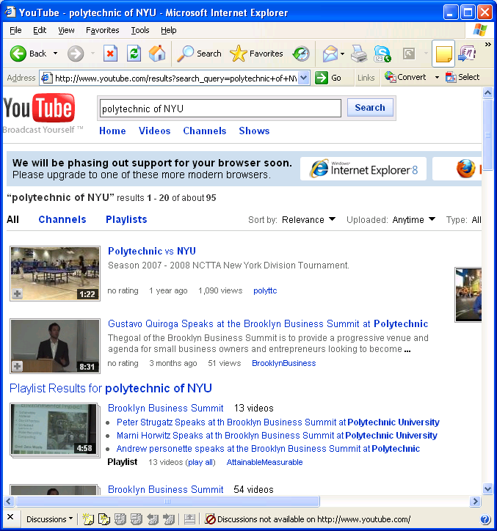
2: Application Layer

Slide 3
Chapter 2: Application layer
2.1 Principles of network applications
2.2 Web and HTTP
2.3 FTP
2.4 Electronic Mail
  SMTP, POP3, IMAP
2.5 DNS
2.6 P2P applications
2.7 Socket programming with UDP
2.8 Socket programming with TCP
2: Application Layer

Slide 4
Chapter 2: Application Layer
Our goals:
conceptual, implementation aspects of network application protocols
  transport-layer service models
  client-server paradigm
  peer-to-peer paradigm
learn about protocols by examining popular application-level protocols
  HTTP
  FTP
  SMTP / POP3 / IMAP
  DNS
programming network applications
  socket API
2: Application Layer

Slide 5
Some network apps
e-mail
web
instant messaging
remote login
P2P file sharing
multi-user network games
streaming stored video clips
social networks
voice over IP
real-time video conferencing
grid computing
2: Application Layer

Slide 6





Tạo ra một ứng dụng mạng, nghĩa là:
application
transport
network
data link
physical
viết chương trình sao cho:
  Có thể chạy trên các host khác nhau.
  Có thể truyền thông với nhau qua mạng
  e.g., web server software communicates with browser software
không cần phải viết các phần mềm chạy trên thiết bị mạng (router, switch, …)
  Các thiết bị mạng ko chạy các apps do nguời dùng viết
  Lối này cho phép phát triển nhanh các apps chạy trên các host.
application
transport
network
data link
physical
application
transport
network
data link
physical
2: Application Layer

Slide 7
Chapter 2: Application layer
2.1 Principles of network applications
2.2 Web and HTTP
2.3 FTP
2.4 Electronic Mail
  SMTP, POP3, IMAP
2.5 DNS
2.6 P2P applications
2.7 Socket programming with UDP
2.8 Socket programming with TCP
2: Application Layer

Slide 8
Application architectures
Kiến trúc ứng dụng là yếu tố phải quyết định trước tiên khi xây dựng ứng dụng mạng
  Client-server
    Including data centers / cloud computing
  Peer-to-peer (P2P)
  Hybrid of client-server and P2P
Kiến trúc ứng dụng ≠ kiến trúc mạng (VD Internet có kiến trúc phân tầng!)
2: Application Layer

Slide 9
Client-server architecture
server:
  always-on host
  địa chỉ IP cố định
  Sử dụng server farms khi tải lớn
clients:
  Truyền thông với server
  Có thể kết nối không liên tục
  Có thể sử dụng địa chỉ IP động
  Không truyền thông trực tiếp với nhau.
client/server
2: Application Layer

Slide 10
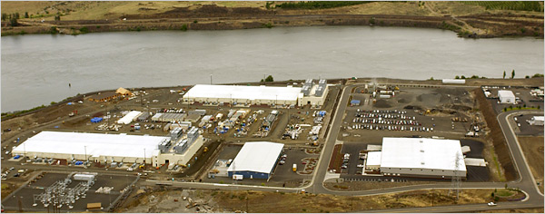
Google Data Centers
Chi phí ước tính của data center: $600M
Google đã tiêu $2.4B trong 2007 cho 1 data center mới
Mỗi data center có công suất 50-100 megawatts điện

Slide 11
Pure P2P architecture
Ko dùng server
Các host truyền thông trực tiếp với nhau
Các peer có thể kết nối ko liên tục và thay đổi địa chỉ IP
VD: Gnutella – ứng dụng nguồn mở cho phép chia sẻ file
Có tính mở rộng cao nhưng khó quản lý.
peer-peer
2: Application Layer

Slide 12
Hybrid of client-server and P2P
Skype
  Là ứng dụng truyền âm trên mạng IP (VoIP)
  Server trung tâm:tìm địa chỉ của bên thứ 3
  Kết nối client-client là trực tiếp, ko qua Server
Instant messaging
  Dùng để tán gẫu giữa 2 user trên mạng
  Dịch vụ centralized service: phát hiện/định vị sự hiện diện/vị trí của client
    User đăng ký địa chỉ IP của nó với server trung tâm mỗi khi online
    User liên lạc với server trung tâm để tìm địa chỉ IP của bạn chat.
2: Application Layer

Slide 13
Processes communicating
Tiến trình (process): chương trình chạy trên 1 host.
Trên cùng host, 2 tiến trình truyền thông với nhau sử dụng inter-process communication (được hệ điều hành định nghĩa ).
Các tiến trình trên các host khác nhau truyền thông nhau bằng trao đổi thông điệp (messages)
Tiến trình client : tiến trình khởi tạo truyền thông
Tiến trình server: tiến trình chờ đợi được liên lạc
Lưu ý: các ứng dụng P2P có cả tiến trình client lẫn tiến trình server.
2: Application Layer

Slide 14
Sockets
Các tiến trình gửi/nhận các thông điệp đến/từ socket của nó
Tiến trình~ “ngôi nhà” => socket ~ “cửa ra vào”
  Tiến trình đẩy thông điệp ra “cửa”.
  Hạ tầng vận chuyển ở “bên ngoài cửa” chuyển giao thông điệp tới socket của tiến trình bên nhận.
host or
server
host or
server
controlled by
app developer
process
process
socket
socket
TCP with
buffers,
variables
TCP with
buffers,
variables
Internet
controlled
by OS
API: (1) choice of transport protocol; (2) ability to fix a few parameters (lots more on this later)
2: Application Layer

Slide 15
Addressing processes
Q: liệu địa chỉ IP của host mà process đang chạy trên đó, có đủ để xác định tiến trình?
  A: Không đủ, vì có có nhiều tiến trình có thể chạy trên cùng host.
Định danh bao gồm cả địa chỉ IP và số hiệu cổng (port number) được liên kết với tiến trình trên host.
Ví dụ về các port number:
  HTTP server: 80
  Mail server: 25
Để nhận thông điệp, tiến trình phải có định danh (identifier)
Các host đều có 1 địa chỉ IP dài 32 bit, duy nhất.
Bài tập: dùng lệnh ipconfig từ console, lấy địa chỉ IP trên máy tính Windows.
2: Application Layer

Slide 16
App-layer protocol defines
Các kiểu thông điệp được trao đổi,
  e.g., request, response
Ký pháp thông điệp:
  Các field trên thông điệp và mô tả của từng field.
Ngữ nghĩa thông điệp
  Ý nghĩa của thông tin trên từng field
Các quy tắc về thời điểm và cách thức các tiến trình gửi và phản hồi lại các thông điệp.
Các giao thức công hữu:
Được định nghĩa ở RFCs
  HTTP: RFC 2616
Cho phép làm việc phối hợp.
e.g., HTTP, SMTP, BitTorrent
Các giao thức tư hữu:
e.g., Skype, ppstream
2: Application Layer

Slide 17
What transport service does an app need?
Mất dữ liệu
Một số ứng dụng (VD audio) có thể chấp nhận mất dữ liệu.
Các ứng dụng khác (e.g., file transfer, telnet) đòi hỏi phải truyền dữ liệu chính xác tuyệt đối
Băng thông
Vài ứng dụng (e.g., multimedia) cần băng thông tối thiểu để đạt hiệu quả.
Các ứng dụng khác (“elastic apps”) có thể thích nghi với băng thông hiện có (VD email, truyền file,…)
An toàn
Mã hóa, toàn vẹn dữ liệu, …
Kịp thời
Một số ứng dụng (e.g., Internet telephony, interactive games) đòi hỏi độ trễ thấp ở mức chấp nhận được.
2: Application Layer

Slide 18
Transport service requirements of common apps
Loại ứng dụng
file transfer
e-mail
Web documents
real-time audio/video
stored audio/video
interactive games
instant messaging
Mất dữ liệu
no loss
no loss
no loss
loss-tolerant
loss-tolerant
loss-tolerant
no loss
Băng thông
elastic
elastic
elastic
audio: 5kbps-1Mbps
video:10kbps-5Mbps
same as above
few kbps up
elastic
Kịp thời
no
no
no
yes, 100’s msec
yes, few secs
yes, 100’s msec
yes and no
2: Application Layer

Slide 19
Internet transport protocols services
TCP service:
connection-oriented: cần quá trình thiết lập kết nối ( “handshake”) giữa các tiến trình server và client
Vận chuyển bảo đảm (reliable transport) giữa 2 tiến trình gửi và nhận
  Đúng nội dung, ko mất gói tin, ko trùng gói tin
  Đúng thứ tự
flow control: bên gửi ko gửi quá nhanh, làm tràn dữ liệu bên nhận
congestion control: điều tiết tốc độ gửi dữ liệu khi mạng quá tải (ko hẳn tốt!).
Ko bảo đảm về: tính kịp thời, băng thông tối thiểu, an ninh
UDP service:
Vận chuyển thường (ko bảo đảm) giữa các tiến trình gửi và nhận.
Ko bảo đảm: quá trình thiết lập thông số, vận chuyển đảm bảo, flow control, congestion control, kịp thời, bảo đảm băng thông tối thiểu hay, an ninh
Q: why bother? Why is there a UDP?
2: Application Layer
Notes:
TCP là dịch vụ reliable data transfer theo nghĩa:
Gói tin nhận được là chính xác (ko bị corrupt), không mất, không trùng
Gói tin đến đúng thứ tự
Congestion control: Việc điều tiết tốc độ bên gửi nhằm làm cho mạng đỡ quá tải, là tốt cho mạng nói chung, nhưng đối với một số ứng dụng như real-time audio/video thì sự trì hoãn gói tin là sẽ giảm đáng kể chất lượng ứng dụng. Do đó, các ứng dụng loại này có khuynh hướng sử dụng UDP

Slide 20
Internet apps: application, transport protocols
Giao thức ở tầng
ứng dụng
SMTP [RFC 2821]
Telnet [RFC 854]
HTTP [RFC 2616]
FTP [RFC 959]
HTTP (eg Youtube),
RTP [RFC 1889]
SIP, RTP, proprietary
(e.g., Skype)
Giao thức
vận chuyển
TCP
TCP
TCP
TCP
TCP or UDP
typically UDP
Ứng dụng
e-mail
remote terminal access
Web
file transfer
streaming multimedia
Internet telephony
2: Application Layer

Slide 21
Chapter 2: Application layer
2.1 Principles of network applications
2.2 Web and HTTP
2.3 FTP
2.4 Electronic Mail
  SMTP, POP3, IMAP
2.5 DNS
2.6 P2P applications
2.7 Socket programming with UDP
2.8 Socket programming with TCP
2: Application Layer

Slide 22
Web and HTTP
First some jargon
Trang Web bao gồm các đối tượng (objects)
Đối tượng có thể là file HTML, ảnh JPEG, Java applet, file âm thanh,…
Hầu hết trang Web bao gồm file HTML cơ sở (base HTML file) và nhiều đối tuợng được tham chiếu
Mỗi một đối tuợng được định vị bằng một URL
VD URL:
www.someschool.edu/someDept/pic.gif
host name
path name
2: Application Layer

Slide 23
HTTP overview
HTTP: hypertext transfer protocol
Là giao thức ở tầng ứng dụng của Web
HTTP/1.0 (RFC 1945)
HTTP/1.1 (RFC 2616)
Mô hình client/server
  client: là trình duyệt (browser) cho phép yêu cầu (request), nhận và “hiển thị” các đối tựơng Web.
  server: Web server gửi các đối tượng đến client để đáp ứng các yêu cầu tương ứng từ client.
HTTP request
PC running
Explorer
HTTP response
HTTP request
Server
running
Apache Web
server
HTTP response
Mac running
Navigator
2: Application Layer

Slide 24
HTTP overview (continued)
Uses TCP:
Client khởi tạo kết nối TCP (tạo socket) server, port 80.
Server chấp nhật kết nối TCP từ phía client
Trình duyệt và Web Server trao đổi các HTTP messages (chính là các message của giao thức ở tầng ứng dụng)
Kết nối TCP được đóng.
HTTP is “stateless”
Server không lưu lại bất kỳ thông tin nào về các request từ phía client
aside
Protocols that maintain “state” are complex!
Thông tin quá khứ phải được quản lý
Nếu liên kết server/client bị đổ bể, thông tin về trạng thái của 2 phía có thể ko nhất quán, cần được điều chỉnh.
2: Application Layer

Slide 25
HTTP connections
HTTP sử dụng cả 2 cách: nonpersistent connection hoặc persistent connection (mặc định)
Nonpersistent HTTP
Tối đa một object được gửi qua kết nối TCP.
Persistent HTTP
Nhiều đối tượng có thể được gửi qua 1 kết nối TCP duy nhất giữa client và server
2: Application Layer

Slide 26
Nonpersistent HTTP
(trang này gồm text, tham chiếu đến 10 ảnh jpeg)
Giả sử user nhập vào chuỗi URL
URL www.someSchool.edu/someDepartment/home.index
1a. HTTP client khởi tạo kết nối TCP đến HTTP server (process) tại www.someSchool.edu trên port 80
1b. HTTP server tại host www.someSchool.edu chở đợi kết nối TCP connection ở port 80. “chấp nhận” kết nối, báo cho client
2. HTTP client gửi HTTP request message (chứa URL) vào socket của kết nối. Message này chỉ thị rằng client muốn đối tượng someDepartment/home.index
3. HTTP server nhận được request message, hình thành nên response message chứa các đối tượng được yêu cầu, và gửi message nào vào socket của nó.
time
2: Application Layer

Slide 27
Nonpersistent HTTP (cont.)
4. HTTP server đóng kết nối TCP
5. HTTP client nhận được responee message chứa file HTML , hiển thị HTML. Phân tích HTML file, tìm ra 10 ảnh jpeg
time
6. Bước 1-5 lặp lại cho mỗi đối tượng ảnh jpeg.
2: Application Layer

Slide 28
Non-Persistent HTTP: Response time
Đinh nghĩa RTT(Round trip time): là thời gian để 1 gói tin nhỏ đi từ client đến server và quay trở về.
Response time:
Cần 1 RTT để khởi tạo kết nối TCP từ client -> server
Cần 1 RTT để client gửi request HTTP và vài byte của HTTP respons trả về
Thời gian truyền file
total = 2RTT+transmit time
initiate TCP
connection
RTT
request
file
RTT
time to
transmit
file
file
received
time
time
2: Application Layer

Slide 29
Persistent HTTP
Nonpersistent HTTP issues:
Cần 2 RTT cho mỗi đối tượng
Tốn chi phí xử lý của HĐH cho từng kết nối TCP
Trình duyệt thường phải mở nhiều kết nối TCP đồng thời để tải các đối tượng Web
Persistent HTTP
Server vẫn duy trì kết nối sau khi gửi các phản hồi.
Các HTTP message sau đó giữa client và server làm việc trên cùng kết nối đang mở.
Client gửi request ngay khi nó gặp các đối tượng.
Tốn một RTT cho tất cả các đối tượng được tải.
2: Application Layer

Slide 30
HTTP request message
Hai kiểu thông điệp HTTP : request, response
Thông điệp HTTP request:
  ASCII (human-readable format)
Dòng request, gồm 1 trong các lệnh
(GET, POST,
HEAD)
GET /somedir/page.html HTTP/1.1
Host: www.someschool.edu
User-agent: Mozilla/4.0
Connection: close
Accept-language:fr
(extra carriage return,
line feed)
Các dòng
header
Host: nơi chứa trang web
User-agent: loại browser phát ra request
Connection: close =>nonpersistent connection
Accept language: Fr =>cho biết user muốn nhận phiên bản Pháp ngữ của đối tượng
Xuống hàng,
Về đầu dòng
Chỉ thị cuối thông điệp
2: Application Layer

Slide 31

HTTP request message: general format
2: Application Layer

Slide 32
Uploading form input
POST method:
Trang Web thường bao gồm các form input
Phần dữ liệu nguời dùng nhập vào, được gắn vào phần thân (entity body) của thông điệp request và gửi về cho server
URL method:
Sử dụng GET method
Phần dữ liệu nguời dùng nhập vào, được gắn vào trong field URL ở dòng request
www.somesite.com/animalsearch?monkeys&banana
2: Application Layer

Slide 33
Method types
HTTP/1.0
GET
POST
HEAD
  Dùng cho mục đích debug
  Yêu cầu server ko cần gửi đối tượng về client trong thông điệp response
HTTP/1.1
GET, POST, HEAD
PUT
  Upload file có nội dung ở phần thân (entity body) của thông điệp request, đến nơi được chỉ ra ở URL field.
DELETE
  Xóa file được chỉ ra trong URL field
2: Application Layer

Slide 34
HTTP response message
Dòng trạng thái
(protocol
status code
status phrase)
HTTP/1.1 200 OK
Connection close
Date: Thu, 06 Aug 1998 12:00:15 GMT
Server: Apache/1.3.0 (Unix)
Last-Modified: Mon, 22 Jun 1998 …...
Content-Length: 6821
Content-Type: text/html
data data data data data ...
các dòng
header
dữ liệu, e.g.,
requested
HTML file
2: Application Layer

Slide 35
HTTP response status codes
Nằm trên dòng đầu tiên của thông điệp phản hồi từ server
Một vài mã trạng thái:
200 OK
  request succeeded, requested object later in this message
301 Moved Permanently
  requested object moved, new location specified later in this message (Location:)
400 Bad Request
  request message not understood by server
404 Not Found
  requested document not found on this server
505 HTTP Version Not Supported
2: Application Layer

Slide 36
Trying out HTTP (client side) for yourself
1. Telnet to your favorite Web server:
telnet cis.poly.edu 80
Opens TCP connection to port 80
(default HTTP server port) at cis.poly.edu.
Anything typed in sent
to port 80 at cis.poly.edu
2. Type in a GET HTTP request:
GET /~ross/ HTTP/1.1
Host: cis.poly.edu
By typing this in (hit carriage
return twice), you send
this minimal (but complete)
GET request to HTTP server
3. Look at response message sent by HTTP server!
2: Application Layer

Slide 37
User-server state: cookies
Example:
Susan luôn truy cập Internet từ máy PC
Lần đầu ghé thăm site e-commerce, có sd cookies
Khi e-commerce server lần đầu nhận được 1 HTTP requests, nó tạo ra:
  ID duy nhất cho Susan từ máy PC.
  1 dòng trong backend database ứng với ID
Many major Web sites use cookies
Four components:
  1) cookie header line of HTTP response message
  2) cookie header line in HTTP request message
  3) cookie file kept on user’s host, managed by user’s browser
  4) back-end database at Web site
2: Application Layer

Slide 38
Cookies: keeping “state” (cont.)
client
server
ebay 8734
usual http request msg
Amazon server
creates ID
1678 for user
cookie file
usual http response
Set-cookie: 1678
create
entry
ebay 8734
amazon 1678
usual http request msg
cookie: 1678
cookie-
specific
action
access
Một tuần sau:
usual http response msg
backend
database
access
ebay 8734
amazon 1678
usual http request msg
cookie: 1678
cookie-
spectific
action
usual http response msg
2: Application Layer

Slide 39
Cookies (continued)
aside
What cookies can bring:
authorization
shopping carts
recommendations
user session state (Web e-mail)
Cookies and privacy:
cookies permit sites to learn a lot about you
you may supply name and e-mail to sites
How to keep “state”:
protocol endpoints: maintain state at sender/receiver over multiple transactions
cookies: http messages carry state
2: Application Layer

Slide 40

Web caches (proxy server)
Goal: satisfy client request without involving origin server
User thiết lập trình duyệt: truy cập Web thông qua cache
Trình duyệt gửi tất cả các HTTP requests tới cache
  Nếu có đối tượng trong cache: cache trả về đối tượng cho trình duyệt
  Ngược lại, cache “request” đối tượng từ server gốc, sau đó mới trả về cho trình duyệt.
origin
server
Proxy
server
HTTP request
HTTP request
client
HTTP response
HTTP response
HTTP request
HTTP response
client
origin
server
2: Application Layer

Slide 41
More about Web caching
Cache hành xử như client và như server
Thông thường, cache được ISP (trường ĐH, công ty, các ISP địa phương) thiết lập.
Why Web caching?
Giảm thời gian đáp ứng cho các request từ client
Giảm lưu lượng đường truy cập ra ngoài của tổ chức
Internet dense with caches: enables “poor” content providers to effectively deliver content (but so does P2P file sharing)
2: Application Layer

Slide 42
Caching example
Giả định
Kích thước bình quân của 1 đối tượng web = 1,000,000 bits
Số lượng request trung bình từ trình duyệt của tổ chức gửi đến origin servers = 15 lần/giây
Độ trễ tính từ router của tổ chức, đi đến origin server và quay về lại router = 2 giây
Hệ quả
Mức độ sử dụng Web trên LAN = 15%
Mức độ sử dụng Web trên access link = 100%
Độ trễ tổng cộng = Internet delay + access delay + LAN delay
= 2 sec + minutes + milliseconds
origin
servers
public
Internet
15 Mbps
access link
institutional
network
100 Mbps LAN
institutional
cache
2: Application Layer

Slide 43
Caching example (cont)
origin
servers
Giải pháp 1
Tăng băng thông access link (đường truyền từ router của tổ chức ra router của Internet) lên 100 Mbps
consequence
Mức độ sử dụng Web trên LAN = 15% = (15 lần/sec * 1000000 bits/lần)/100Mbps=15%
Mức độ sử dụng Web trên access link= 15%
Độ trễ tổng cộng= Internet delay + access delay + LAN delay
= 2 sec + msecs + msecs
Chi phí nâng cấp đường truyền rất đắt
public
Internet
100 Mbps
access link
institutional
network
100 Mbps LAN
institutional
cache
2: Application Layer

Slide 44
Caching example (cont)
origin
servers
Giải pháp khả thi: dùng cache
Giả sử tỷ lệ đáp ứng của cache (hit rate) là 0.4
Hệ quả
Có 40% request sẽ được đáp ứng gần như tức thì.
Có 60% request sẽ được origin server đáp ứng.
Mức độ sử dụng Web trên access link giảm xuống còn 60%, dẫn đến độ trễ không đáng kể ( khoảng 10 msec trên đường truyền 15 Mbps)
Độ trễ tổng cộng = Internet delay + access delay + LAN delay = .6*(2.01) secs + .4*milliseconds < 1.4 secs
public
Internet
15 Mbps
access link
institutional
network
100 Mbps LAN
institutional
cache
2: Application Layer
Notes:
Điểm khác biệt giữa Proxy và NAT server
Proxy: Dành cho Web, Telnet, FTP
NAT: Tất cả ứng dụng
Proxy: Web cache
NAT: Không cache

Slide 45
Conditional GET
Mục đích: không để server gửi đối tượng về cache nếu như cache đã có phiên bản được cập nhật của đối tượng
Phía cache: khi gửi request đến server, cache chỉ rõ ngày cập nhật sau cùng của đối tượng đang được lưu ở cache
  If-modified-since: <date>
Và cache y/cầu server chỉ gửi đối tượng nếu như đối tượng có thay đổi.
Phía server: không cần gửi đối tượng nếu như biết đối tượng ko thay đổi
HTTP/1.0 304 Not Modified
cache
server
HTTP request msg
If-modified-since: <date>
Đối tượng
không thay đổi
HTTP response
HTTP/1.0
304 Not Modified
HTTP request msg
If-modified-since: <date>
Đối tượng đã
thay đổi
HTTP response
HTTP/1.0 200 OK
<data>
2: Application Layer

Slide 46
Chapter 2: Application layer
2.1 Principles of network applications
2.2 Web and HTTP
2.3 FTP
2.4 Electronic Mail
  SMTP, POP3, IMAP
2.5 DNS
2.6 P2P applications
2.7 Socket programming with UDP
2.8 Socket programming with TCP
2: Application Layer

Slide 47

FTP: the file transfer protocol
FTP
user
interface
FTP
client
file transfer
FTP
server
user
at host
remote file
system
local file
system
Truyền file đến/từ một host ở xa.
Mô hình Client/server
  client: bên khởi tạo việc truyền/nhận
  server: host ở xa
ftp: RFC 959
ftp server: port 21
2: Application Layer

Slide 48
FTP: separate control, data connections
TCP control connection
port 21
FTP client liên lạc với FTP Server ở port 21, sử dụng giao thức TCP.
Client truy cập đến Server qua kết nối điều khiển ( gọi là control conection)
  Client có thể làm nhiều việc (VD xem thư mục của Server, tải file, đổi thư mục hiện hành,…) bằng cách gửi lệnh qua kết nối điều khiển
  FTP được coi là gửi thông tin điều khiển ngoài dải băng (“out of band”)
Khi server nhận được lệnh chuyển file, nó sẽ mở 1 kết nối thứ 2 đến client (gọi là kết nối dữ liệu, data connection), để truyền file.
FTP
client
TCP data connection
port 20
FTP
server
Sau khi truyền xong file, server sẽ đóng kết nối dữ liệu này.
Server sẽ mở một kết nối dữ liệu khác để truyền file khác
FTP server có duy trì “trạng thái”: thư mục hiện hành, các chứng thực trước đó.
2: Application Layer
Notes:
Điểm giống nhau giữa HTTP và FTP
Giao thức ở tầng ứng dụng, cùng sử dụng TCP
Điểm khác nhau giữa HTTP và FTP:
HTTP: thông tin điều khiển và dữ liệu được trao đổi trên cùng 1 kết nối TCP. FTP: Thông tin điểu khiển và dữ liệu được trao đổi trên 2 kết nối TCP riêng biệt: Kết nối điểu khiển và kết nối dữ liệu
HTTP: Stateless ≠ FTP: Stateful

Slide 49
FTP commands, responses
Sample commands:
Được gửi như đoạn ASCII text qua kết nối điều khiển
USER username
PASS password
LIST trả về danh sách file trong thư mục hiện hành
RETR filename tải xuông file
STOR filename đặt file lên remote host
Sample return codes
status code and phrase (as in HTTP)
331 Username OK, password required
125 data connection already open; transfer starting
425 Can’t open data connection
452 Error writing file
2: Application Layer

Slide 50
Chapter 2: Application layer
2.1 Principles of network applications
2.2 Web and HTTP
2.3 FTP
2.4 Electronic Mail
  SMTP, POP3, IMAP
2.5 DNS
2.6 P2P applications
2.7 Socket programming with UDP
2.8 Socket programming with TCP
2: Application Layer

Slide 51
Electronic Mail
outgoing
message queue
user mailbox
Ba thành phần chính:
user agents
mail servers
simple mail transfer protocol: SMTP
User Agent
Còn gọi là “Chương trình đọc mail”
Soạn message, đọc message
e.g., Eudora, Outlook, elm, Mozilla Thunderbird
Các message đến, gửi đi đều được lưu trữ ở server
user
agent
mail
server
user
agent
SMTP
mail
server
user
agent
SMTP
SMTP
mail
server
user
agent
user
agent
user
agent
2: Application Layer

Slide 52
Electronic Mail: mail servers
Mail Servers
mailbox chứa các message đến
message queue chứa các message được gửi đi
SMTP protocol giao thức giữa các mail server, để gửi messages
  client: sending mail server
  “server”: receiving mail server
user
agent
mail
server
user
agent
SMTP
mail
server
user
agent
SMTP
SMTP
mail
server
user
agent
user
agent
user
agent
2: Application Layer

Slide 53
Electronic Mail: SMTP [RFC 2821]
Sử dụng TCP để “gửi bảo đảm” các message từ client đến server, dùng port 25.
Chuyển trực tiếp : từ server-gửi đến server-nhận
Ba giai đoạn gửi
  Bắt tay (chào mừng, ở tầng Ứng dụng)
  Chuyển message
  Đóng
Sử dụng lối tương tác: lệnh/phản hồi
  Lệnh (commands): ASCII text
  Phản hồi (response): mã trạng thái (status code) và cụm từ mô tả
Các thông điệp phải sử dụng bảng mã ASCII 7-bit
2: Application Layer
Notes:
-SMTP có từ khá lâu (1982), trước HTTP, là trái tim của thư diện tử trên Internet.
SMTP quy định các message phải sử dụng bảng mã ASCII để mã hóa, cả header, lẫn dữ liệu (kể cả dữ liệu nhị phân như ảnh)
SMPT khác HTTP: SMTP sử dụng bảng mã ASCII 7 bit

Slide 54

Scenario: Alice sends message to Bob
1) Alice sử dụng 1 user agent để soạn 1 message và đề gửi tới bob@someschool.edu
2) User Agent gửi message tới mail server; message được xếp vào hàng đợi.
3) Mail server phía Alice mở một kết nối TCP connection đến mail server phía Bob
4) Mail server phía Alice gửi message của Alice qua kết nối TCP đến Mail server phía Bob
5) Mail server phía Bob đặt message vào mailbox của Bob
6) Bob dùng user agent để đọc message.
1
mail
server
mail
server
user
agent
user
agent
2
3
6
4
5
2: Application Layer

Slide 55
Sample SMTP interaction
S: 220 hamburger.edu
C: HELO crepes.fr
S: 250 Hello crepes.fr, pleased to meet you
C: MAIL FROM: <alice@crepes.fr>
S: 250 alice@crepes.fr... Sender ok
C: RCPT TO: <bob@hamburger.edu>
S: 250 bob@hamburger.edu ... Recipient ok
C: DATA
S: 354 Enter mail, end with "." on a line by itself
C: Do you like ketchup?
C: How about pickles?
C: .
S: 250 Message accepted for delivery
C: QUIT
S: 221 hamburger.edu closing connection
2: Application Layer

Slide 56
Try SMTP interaction for yourself:
telnet servername 25
see 220 reply from server
enter HELO, MAIL FROM, RCPT TO, DATA, QUIT commands
above lets you send email without using email client (reader)
2: Application Layer

Slide 57
SMTP: final words
SMTP sử dụng kết nối thường trực (persistent connections)
SMTP đỏi hỏi message (bao gồm cả header và body) sử dụng bảng mã ASCII 7-bit
SMTP server sử dụng CRLF.CRLF để xác định điểm cuối của message
So sánh với HTTP:
HTTP: kéo
SMTP: đẩy
Cả hai đều sử dụng lối tương tác lệnh/phản hồi, mã trạng thái.
HTTP: mỗi đối tượng được bao bọc trong chính msg phản hồi của chính nó
SMTP: nhiều đối tượng được gửi trong các thông điệp đa phần (multipart msg)
2: Application Layer

Slide 58
Mail message format
SMTP: giao thức trao đổi message
RFC 822: chuẩn định dạng msg dạng văn bản:
Dòng header , e.g.,
  To:
  From:
  Subject:
  Khác với các lệnh SMTP!
Phần thân (body)
  Nội dung msg, chỉ bao gồm các ký tự ASCII
header
blank
line
body
2: Application Layer

Slide 59
Mail access protocols
SMTP
SMTP
access
protocol
user
agent
user
agent
Alice
Bob
sender’s mail
server
receiver’s mail
server
SMTP: chuyển tiếp/lưu trữ msg vào server của bên nhận
Để tải msg từ server về, sử dụng giao thức truy cập mail:
  POP: Post Office Protocol [RFC 1939]
    authorization (agent <-->server) và tải msg
  IMAP: Internet Mail Access Protocol [RFC 1730]
    Nhiều tính năng hơn (phức tạp hơn)
    Thao tác trên các msg được lưu ở server
  HTTP: gmail, Hotmail, Yahoo! Mail, etc.
2: Application Layer
Notes:
-Tại sao ko thể sử dụng SMTP để làm nhiệm vụ lấy mail tại máy PC của Bob?
Vì như thế thì máy PC của Bob phải luôn luôn mở (ko khả thi!). Ngoài ra, SMTP là push protocol (đẩy), ko thể dùng để lấy mail, vốn là một thao tác pull (kéo về)
Do đó, bên nhận cũng cần phải có 1 mail server, là nơi tập kết mail đến, và một giao thức riêng chuyên làm nhiệm vụ lấy mail về (pull protocol) được cài đặt ở user agent của bên nhận.
- Tại sao user agent của Alice ko gửi thẳng mail đến mail server của Bob?
Vì nói chung, user agent không biết được mail server của 1 người nhận mail là cái nào?
Do đó bên gửi cần phải có mail server, để từ đó mail được chuyển đi tiếp
- Free Email Web-based system đầu tiên xuất hiện vào 7/1996, chính là Hotmail do Sabeer Bhatia & Jack Smith phát triển. Đến tháng 12/97, Hotmail đã có 12 triệu người dùng và được Microsoft mua lại

Slide 60
POP3 protocol
S: +OK POP3 server ready
C: user bob
S: +OK
C: pass hungry
S: +OK user successfully logged on
Giai đoạn xác thực (authorization phase)
Các lệnh từ client:
  user: khai báo user
  pass: mật mã
Các phản hồi từ server
  +OK
  -ERR
Giai đoạn giao dịch (transaction phase), client:
list: liệt kê số hiệu msg
retr: Tải msg theo số thứ tự
dele: xóa
quit
C: list
S: 1 498
S: 2 912
S: .
C: retr 1
S: <message 1 contents>
S: .
C: dele 1
C: retr 2
S: <message 1 contents>
S: .
C: dele 2
C: quit
S: +OK POP3 server signing off
2: Application Layer
Notes:
Trong giai đoạn 3: Update phase, xảy ra khi client phát ra lệnh quit mail server sẽ xóa các message được đánh dấu xóa.
Nếu server phản hồi –ERR: có lỗi với lệnh từ client gửi, còn nếu Server phản hồi +OK: mọi thứ đều tốt đẹp

Slide 61
POP3 (more) and IMAP
More about POP3
Ví dụ trước sử dụng chế độ “tải và xóa mail”.
Bob ko thể đọc lại email nếu anh ta thay đổi client
“tải và giử mail”: chép lại các msg trên các client khác nhau
POP là giao thức phi trạng thái (stateless) qua nhiều session
IMAP
Giữ tất cả các message ở một nơi: server
Cho phép user tổ chức các msg vào các folders
IMAP giữ các user state qua các session
  Tên của các folders và ánh xạ giữa Msg ID và tên folder
2: Application Layer
Notes:
POP: ko cho phép tạo folder trên mail box ở server, và có thể xóa msg sau khi tải=> ko thích hơp cho những ng hay di chuyển => IMAP ra đời để khắc phục điểm này
IMAP cho phép: tạo folder và ấnđịnh các mail vào folder. Ngoài ra còn cho phép tìm kiếm mail.
IMAP còn là giao thức quản lý state của phiên làm việc của người dùng (khác vói POP3)
IMAP cho phép lấy 1 phần của message (VD cho phép lấy header thôi, ko cần download toàn bộ message) thích hợp với các tình huống đường truyền có băng thông hẹp

Slide 62
Chapter 2: Application layer
2.1 Principles of network applications
2.2 Web and HTTP
2.3 FTP
2.4 Electronic Mail
  SMTP, POP3, IMAP
2.5 DNS
2.6 P2P applications
2.7 Socket programming with UDP
2.8 Socket programming with TCP
2: Application Layer

Slide 63
DNS: Domain Name System
Người: nhiều “tên”:
  CMND, tên, Số hộ chiếu
Internet hosts, routers:
  Địa chỉ IP (32 bit) – được sử dụng để đánh địa chỉ cho việc truyền datagram
  “tên miền”, e.g., ww.yahoo.com – dành cho con người
Q: ánh xạ giữa địa chỉ IP và tên?
Domain Name System:
CSDL phân bố
được triển khai trên một hệ thống các name servers, được tổ chức phân cấp.
application-layer protocol : cho phép host và name servers giao tiếp với nhau nhằm phân giải tên (chuyển đổi địa chỉ IP/hostname)
  Lưu ý: là chức năng lõi của Internet, được cài đặt như là một application-layer protocol
  complexity at network’s “edge”
2: Application Layer
Notes:
complexity at network’s “edge”: Trong mạng chuyển mạch gói (hay mạng datagram), các xử lý phức tạp của mạng được đẩy về các end system (network’s edge) và những nhà thiết kế cố giữ cho các thành phần ở network’s core đơn giản. Điều này khác với mạng chuyển mạch mạch (circuit switching, hay virtual circuit), mà điển hình là mạng điện thoại: các end system là các “dumb” end system, do đó các xử lý phức tạp của mạng được tập trung tại phần network’s core.

Slide 64
DNS
Các dịch vụ DNS cung cấp
Cho biết địa chỉ IP khi biết hostname
Đặt bí danh host
  Canonical, alias names
Đặt bí danh cho mail server
Phân bố tải
  replicated Web servers: sử dụng nhiều địa chỉ IP ứng với một tên chính thức.
Tại sao ko nên tập trung DNS?
Nguy cơ hỏng hóc tại DNS tập trung làm cho toàn hệ thống Internet bị ảnh hưởng.
Lưu lượng tập trung tại DNS lớn=> đáp ứng chậm
1 DNS Server ko thể ở gần tất cả các client => làm gia tăng các kết nối đường dài đến DNS => tắt nghẽn.
Bảo trì 1 DNS cho toàn cầu!
2: Application Layer

Slide 65
Distributed, Hierarchical Database
Root DNS Servers
com DNS servers
org DNS servers
edu DNS servers
yahoo.com
DNS servers
pbs.org
DNS servers
poly.edu
DNS servers
umass.edu
DNS servers
amazon.com
DNS servers
Client wants IP for www.amazon.com; 1st approx:
Client hỏi root server để tìm DNS Server phụ trách tên miền com.
Client lại hỏi tiếp DNS Server phụ trách tên miền com, để tìm DNS Server phụ trách tên miền amazon.com
Client lại hỏi DNS Server phụ trách tên miền amazon.com, để lấy địa chỉ IP cho www.amazon.com
2: Application Layer

Slide 66

DNS: Root name servers
Khi các local name server không thể phân giải tên miền (do ko lưu trong DB), nó sẽ liên lạc với root name server
root name server:
  Liên lạc với các authoritative name server và yêu cầu server này lo dùm
  Nhận kết quả phân giải từ authoritative name server
  Trả kết quả phân giải về local name server
Recursive query
a Verisign, Dulles, VA
c Cogent, Herndon, VA (also LA)
d U Maryland College Park, MD
g US DoD Vienna, VA
h ARL Aberdeen, MD
j Verisign, ( 21 locations)
k RIPE London (also 16 other locations)
i Autonomica, Stockholm (plus 28 other locations)
e NASA Mt View, CA
f Internet Software C. Palo Alto, CA (and 36 other locations)
m WIDE Tokyo (also Seoul, Paris, SF)
13 root name servers worldwide
b USC-ISI Marina del Rey, CA
l ICANN Los Angeles, CA
2: Application Layer

Slide 67
TLD and Authoritative Servers
Top-level domain (TLD) servers:
  Chịu trách nhiệm đối với các tên com, org, net, edu,… và tất cả các tên miền quốc gia mức 1 như uk, fr, ca, vn, …
    Network Solutions quản lý các servers dành cho TLD com
    Educause quản lý các servers dành cho TLD edu
Authoritative DNS servers:
  DNS server của các tổ chức, cung cấp tất cả các ánh xạ tên-địa chỉ IP của các server của tổ chức (e.g Web, mail)
  Các DNS Server này được chính các tổ chức hoặc nhà cung cấp dịch vụ quản lý.
2: Application Layer

Slide 68
Local Name Server
Không hoàn toàn thuộc về Hệ thống DNS được tổ chức theo cấu trúc phân cấp.
Mỗi ISP (ISP địa phương, công ty, trường đại học) đều có.
  Cũng được gọi là “default name server”
Khi một host truy vấn DNS, câu hỏi được gửi đến cho local DNS Server
  Làm việc như 1 máy đại diện (proxy), chuyển tiếp truy vấn DNS đến hệ thống phân cấp DNS.
2: Application Layer

Slide 69
DNS name resolution example
root DNS server
2
Một host ở cis.poly.edu muốn biết địa chỉ IP address của gaia.cs.umass.edu
3
TLD DNS server
4
5
iterated query:
Server được hỏi sẽ trả lời là tên của server cần hỏi kế tiếp
“I don’t know this name, but ask this server”
local DNS server
dns.poly.edu
7
6
1
8
authoritative DNS server
dns.cs.umass.edu
requesting host
cis.poly.edu
gaia.cs.umass.edu
2: Application Layer

Slide 70
DNS name resolution example
root DNS server
recursive query:
Đặt trách nhiệm phân giải tên miền hoàn toàn lên các server được hỏi.
heavy load?
2
3
7
6
TLD DNS server
local DNS server
dns.poly.edu
5
4
1
8
authoritative DNS server
dns.cs.umass.edu
requesting host
cis.poly.edu
gaia.cs.umass.edu
2: Application Layer

Slide 71
DNS: caching and updating records
Mỗi khi name server có được mapping, nó sẽ lưu cache lại mapping này
  Các mục cache sẽ hết thời hiệu (biến mất) sau một thời gian.
  TLD Server thường được lưu cache tại các local name servers
    Do đó các root name server ít khi được viếng thăm.
Cơ chế cập nhật/báo tin đuợc thực hiện theo thiết kế của IETF
  RFC 2136
  http://www.ietf.org/html.charters/dnsind-charter.html
2: Application Layer

Slide 72
DNS records
DNS: CSDL phân bố, lưu các resource records (RR)
RR format: (name, value, type, ttl)
Type=A
  name là hostname
  value là IP address
Type=CNAME
  name is bí danh của vài tên chính thức (“canonical” name)
  www.ibm.com là bí danh của
  servereast.backup2.ibm.com
  value là tên chính thức (canonical name)
Type=NS
  name là domain (VD foo.com)
  value là hostname của authoritative name server dành cho domain này
Type=MX
  value là tên của mailserver đuợc liên kết với name
2: Application Layer

Slide 73

DNS protocol, messages
DNS protocol : quy định các query msg và reply msg, cả hai có cùng định dạng message
Phần msg header
identification: 16 bit # for query, reply to query uses same #
flags:
  query or reply
  recursion desired
  recursion available
  reply is authoritative
2: Application Layer

Slide 74
DNS protocol, messages
Name, type fields
for a query
RRs in response
to query
records for
authoritative servers
additional “helpful”
info that may be used
2: Application Layer

Slide 75
Inserting records into DNS
example: new startup “Network Utopia”
register name networkuptopia.com at DNS registrar (e.g., Network Solutions)
  provide names, IP addresses of authoritative name server (primary and secondary)
  registrar inserts two RRs into com TLD server:
  (networkutopia.com, dns1.networkutopia.com, NS)
  (dns1.networkutopia.com, 212.212.212.1, A)
create authoritative server Type A record for www.networkuptopia.com; Type MX record for networkutopia.com
How do people get IP address of your Web site?
2: Application Layer

Slide 76
Chapter 2: Application layer
2.1 Principles of network applications
2.2 Web and HTTP
2.3 FTP
2.4 Electronic Mail
  SMTP, POP3, IMAP
2.5 DNS
2.6 P2P applications
2.7 Socket programming with UDP
2.8 Socket programming with TCP
2: Application Layer

Slide 77
Pure P2P architecture
Không có server chờ phục vụ.
Các host truyền thông trực tiếp
Các peers kết nối nhau không liên tục và thay đổi địa chỉ IP
3 trường hợp:
  Phân phối file
  Tìm thông tin
  Case Study: Skype
peer-peer
2: Application Layer

Slide 78
File Distribution: Server-Client vs P2P
Câu hỏi : Truyền 1 file từ 1 server đến N peer mất bao lâu?
u_{s}: server upload bandwidth
Server
u_{i}: peer i upload bandwidth
u₁
d₁
u₂
u_{s}
d₂
d_{i}: peer i download bandwidth
File, size F
_{bits}
d_{N}
Network (with
abundant bandwidth)
u_{N}
2: Application Layer

Slide 79
File distribution time: server-client
Server
Server lần lượt gửi N bản sao của file:
  hết NF/u_{s} giây
Client i tải 1 bản sao mất F/d_{i} giây
F
u₁
d₁
u₂
u_{s}
d₂
d_{N}
Network (with
abundant bandwidth)
u_{N}
Thời gian để chuyển file F tới N clients sử dụng cách tiếp cận client/server
= d_{cs} = max { NF/u_{s}, F/min(d_{i}) }
i
Tăng tuyến tính theo N
(với N đủ lớn)
2: Application Layer

Slide 80
File distribution time: P2P
Server
Server phải gửi 1 bản sao của file: hết F/u_{s} giây
client i tải file hết F/d_{i} giây
Tổng cộng có NF bits được tải
F
u₁
d₁
u₂
u_{s}
d₂
d_{N}
Network (with
abundant bandwidth)
u_{N}
Tốc độ upload (của toàn hệ thống) nhanh nhất có thể: u_{s} + Σu_{i}
d_{P2P} = max { F/u_{s}, F/min(d_{i}) , NF/(u_{s} + Σu_{i}) }
i
2: Application Layer

Slide 81

Server-client vs. P2P: example
Client upload rate = u, F/u = 1 hour, u_{s} = 10u, d_{min} ≥ u_{s}
2: Application Layer

Slide 82
File distribution: BitTorrent
P2P file distribution
tracker: theo dõi các peers
đang tham gia vào torrent
torrent: nhóm các peers đang trao đổi
các phân mãnh file (chunk of file)
Lấy danh sách các peer
trading
chunks
peer
2: Application Layer
Notes:
Tác giả của BitTorrent là Bram Cohen. Ông này cũng là Trưởng nhóm Khoa học và đồng sáng lập Cty Bit Torrent. Bram Cohen cũng là đồng tác giả của CodeCon

Slide 83
BitTorrent (1)
file được chia thành các mãnh (chunks)256KB.
peer đang tham gia vào torrent:
  chưa có mãnh nào, nhưng sẽ tích lũy các chunks trong suốt quá trình
  ghi danh với tracker (để thu danh sách các peers), kết nối tới một tập con các peers (“láng giềng”)
Trong khi đang download file, peer cũng upload các chunks (mà nó có và được yêu cầu) cho các peer khác.
peers có thể tham gia vào torrent và rút lui.
Khi peer đã có cả file, nó có thể rời torrent (ích kỷ) hoặc ở lại torrent (vị tha)
2: Application Layer

Slide 84
BitTorrent (2)
Pulling Chunks
Tại 1 thời điểm nhất định, các peer khác nhau đang có được các chunks khác nhau.
Định kỳ, một peer (VD Alice) sẽ hỏi các láng giềng về danh sách các chunks mà chúng có.
Peer này (Alice) gửi yêu cầu để xin các chunks mà nó còn thiếu.
  Ưu tiên xin chunks nào mà ít láng giềng có nhất (rarest first)
Sending Chunks: tit-for-tat
Alice gửi các chunks tới 4 láng giềng mà hiện thời chúng đang gửi cho Alice các chunks khác ở mức độ cao nhất.
  Sau mỗi 10s, sẽ đánh giá lại top 4 này.
Sau mỗi 30 giây: chọn ngẫu nhiên peer khác, gửi chunk cho peer này.
  peer mới được chọn có thể tham gia vào top 4
  “optimistically unchoke”
2: Application Layer

Slide 85
BitTorrent: Tit-for-tat
(1) Alice chọn ngẫu nhiên được Bob và gửi chunks cho Bob
(2) Alice trở thành một trong 4 peer gửi chunks cho Bob nhiều nhất; Bob gửi chunks cho Alice đáp trả.
(3) Bob trở thành một trong 4 peer gửi chunk cho Alice nhiều nhất.
Càng upload với tốc độ cao,
càng có thể tìm thấy các peer trao đổi chunks dễ hơn & nhận được file nhanh hơn.
2: Application Layer
Notes:
-Hướng dẫn download bới BitTorrent
http://lifehacker.com/#!285489/a-beginners-guide-to-bittorrent
-Bước 1: download a BitTorrent client (the program that manages your BitTorrent downloads).
www.uTorrent.com (for Windows/Mac) và cài trên máy của bạn
-Bước 2: Tìm một Torrent. Có nhiều Website cho phép bạn tải về các Torrent:
(http://www.isohunt.com, http://www.thepiratebay.org, http://www.mininova.org, http://www.demonoid.com
http://torrentspy.com/, http://btjunkie.org/,...)
-Bước 3: Tải về và run Torrent với BitTorrent Client (uTorrent)

Slide 86
Distributed Hash Table (DHT)
DHT = CSDL phân tán trên môi trường P2P
[distributed P2P database]
CSDL chứa các cặp (key, value);
  key: số CMND; value: Tên người
  key: tên nội dung; value: Địa chỉ IP (nơi lưu nội dung)
Peers truy vấn CSDL bằng cách cung cấp trị key
  CSDL trả về giá trị của value khớp với trị key
Peers còn có thể chèn [insert] các cặp (key, value) mới vào CSDL.
Notes:
Nếu tổ chức CSDL {<key, value>} tập trung thì khá đơn giản.
Vấn đề khó hơn: tổ chức trên 1 môi trường phân tán, gồm hàng triệu peer được nối kết. Mỗi peer sẽ lưu giữ một tập con của CSDL. Tổ chức như thế nào? Truy vấn như thế nào? Cập nhật như thế nào?

Slide 87
DHT Identifiers
Mỗi peer được gán một số id để định danh, là số nguyên nằm trong vùng [0,2^{n}-1] (n nguyên cố định)
  Mỗi id có thể được biểu diễn qua chuỗi n bits.
Đòi hỏi mỗi trị key là một số nguyên thuộc cùng vùng [0,2^{n}-1]
Để thu được trị key nguyên như đòi hỏi trên, sử dụng hàm băm h, h nhận trị key gốc và trả về trị nguyên trong vùng [0,2^{n}-1]
  eg, key = h(“Led Zeppelin IV”)
  Đây là lý do tại sao ta gọi nó là DHT (distributed “hash” table)

Slide 88
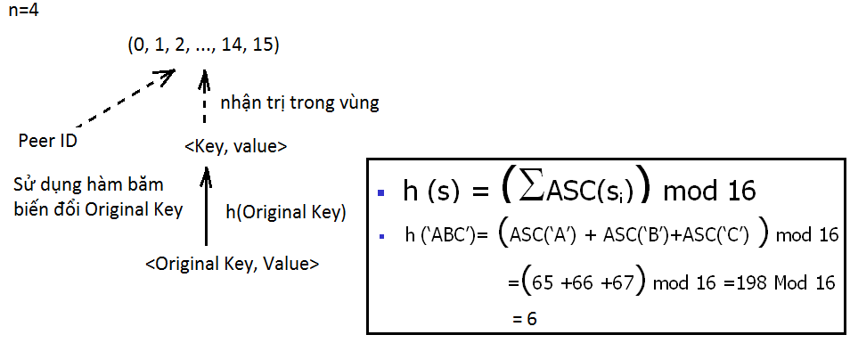

Một ví dụ về hàm băm
2: Application Layer

Slide 89
Lưu cặp (key, value) ở peer nào?
Vấn đề: Lưu trữ cặp (key, value) ở peer nào?
Quy tắc: Lưu tại peer có id=key. Nếu không có peer như vậy thì lưu tại peer có id gần nhất.
Quy ước trong bài giảng: id gần nhất là id nằm liền sau trong danh sách các id.
VD: n=4; peers: 1,3,4,5,8,10,12,14;
  key = 13, thì peer liền sau là 14
  key = 15, thì peer liền sau là 1

Slide 90
Circular DHT (1)
1
3
15
4
12
5
10
8
Mỗi peer chỉ biết peer liền trước và liền sau.
“Overlay network”
Notes:
Có 2 thuật ngữ có liên quan đến nhau: Overlay network và Underlay network
Underlay network là mạng vật lý, đóng vai trò mạng nền để hình thành mạng logic overlay network
Overlay network là mạng logic, được hình thành từ các thành phần của mạng vật lý underlay network như host, router và các link. Các links trong overlay network ko phải là physical links, mà là các liên kết ảo (virtual liasion) giữa các cặp peer, thông thường sử dụng nhiều liên kết vật lý và router vật lý trong mạng underlay network.

Slide 91
Circular DHT (2)
O(N) messages
on avg to resolve
query, when there
are N peers
0001
Ai chịu trách nhiệm
cho key 1110 ?
Là tôi
0011
1111
1110
1110
0100
1110
1100
1110
0101
1110
Define closest
as closest
successor
1110
1010
1000

Slide 92
Circular DHT with Shortcuts
1
(0011)
Ai chịu trách nhiệm
cho key 14 (1110) ?
3
(1111)
15
4
12
5
10
8
(1000)
Mỗi peer quản lý địa chỉ IP của peer liền trước, peer liền sau và các short cuts.
Giảm từ 6 còn 2 messages.
Có thể thiết kế shortcuts sao cho số láng giềng và số message khi truy vấn đều bằng O(log N)

Slide 93
Peer Churn
1
Để xử lý trình trạng các peer đến và đi mà không báo trước (peer churn), mỗi peer cần phải biết các địa chỉ IP của 2 peer liền sau của nó.
Mỗi peer sẽ ping định kỳ 2 peer liền sau của nó để xác định là chúng còn hiện hữu hay đã rút lui.
3
15
4
12
5
10
8
Peer 5 đột ngột rời khỏi vòng.
Peer 4 phát hiện ra điều này; nhận peer 8 làm peer liền sau (thứ nhất); và hỏi peer 8 “peer liền sau của 8?”; sau đó xem peer liền sau của 8 là peer kế liền sau (thứ hai)của nó.
Nếu peer 13 muốn gia nhập vòng thì sao?
Notes:
Peer 13 muốn gia nhập vòng:
Báo cho 1 peer trong vòng biết, chẳng hạn peer 1
Peer 1 sẽ loan báo “peer 13 muốn nhập vòng, ai sẽ là precessor của peer 13 ?”
Peer 12 nhận được Msg trên và biết là mình sẽ là precessor của peer 13. Do đó peer 12 sẽ báo cho peer 13 biết “Nó (Peer 12) sẽ là precessor của 13 và succesor của nó (tức 15) sẽ là sucessor của 13”
Peer 13 sau khi nhận được tin báo này, nó sẽ xác lập các precessor và successor của nó. Cuối cùng là 13 gửi tin báo đến 12 là hãy nhận 13 làm successor, và 13 cũng gửi tin báo 15 là hãy nhận 13 làm precessor.
-Peer 12,15 nhận được tin báo và quyết định cập nhật như yêu cầu.

Slide 94

P2P Case study: Skype
Skype clients (SC)
Bản chất P2P: các cặp user có thể truyền thông trực tiếp.
Giao thức tầng ứng dụng sở hữu của Skype.
Tổ chức phân cấp, sử dụng các Supernode
Ánh xạ giữa username và địa chỉ IP, được lưu phân bố giữa các Supernode.
Skype
login server
Supernode
(SN)
2: Application Layer

Slide 95
Peers as relays
Vấn đề gặp phải khi cả 2 peer (VD Alice và Bob) đều nằm đằng sau “NAT”
  NAT ngăn chặn các peer từ bên ngoài khởi tạo các kết nối (hay cuộc gọi) đến các peer bên trong
Giải pháp:
  Sử dụng các supernode của Alice và Bob, 1 supernode được chọn ra làm relay node (nút chuyển tiếp)
  Từng peer sẽ khởi tạo kết nối với nút chuyển tiếp.
  Do đó các peer có thể truyền thông cho nhau vượt qua NAT nhờ nút chuyển tiếp.
2: Application Layer

Slide 96
Chapter 2: Application layer
2.1 Principles of network applications
2.2 Web and HTTP
2.3 FTP
2.4 Electronic Mail
  SMTP, POP3, IMAP
2.5 DNS
2.6 P2P applications
2.7 Socket programming with UDP
2.8 Socket programming with TCP
2: Application Layer

Slide 97
Socket programming
Mục tiêu: học cách xây dựng ứng dụng client/server truyền thông với nhau sử dụng sockets
Socket API
Được giới thiệu trong BSD4.1 UNIX, 1981
Được các ứng dụng tạo ra, sử dụng và giải phóng một cách tường minh.
client/server paradigm
Có 2 loại dịch vụ vận chuyển thông qua socket API
  UDP
  TCP
socket
A application-created,
OS-controlled interface (a “door”) into which
application process can both send and
receive messages to/from another application process
2: Application Layer

Slide 98
Socket programming basics
Server phải đang chạy trước khi client có thể gửi dữ liệu cho nó.
Server phải có 1 socket (cửa) mà nhờ đó nó có thể nhận/ gửi đi các segment
Tương tự, client cũng cần có 1 socket
Socket có thể xác định trong nội bộ nhờ số hiệu cổng (port number)
  Tương tự như số hiệu căn hộ trong 1 tòa nhà
Client cần phải biết địa chỉ IP của Server và số hiệu cổng của socket.
2: Application Layer

Slide 99
Socket programming with UDP
UDP: không có “kết nối” giữa client và server
Không bắt tay
Bên gửi gắn địa chỉ IP và số hiệu cổng lên từng segment
Server có thể trích xuất địa chỉ IP và số hiểu cổng của bên gửi từ segment nhận được.
Quan điểm ứng dụng
UDP cung cấp dịch vụ vận chuyển datagram “không đảm bảo tin cậy” giữa client and server
Lưu ý: Thuật ngữ chính thức gọi gói tin UDP là “datagram”. Trong lớp này chúng ta sẽ gọi là “UDP segment”
2: Application Layer

Slide 100
Running example
Client:
  Người sử dụng gõ vào một dòng văn bản
  Chương trình client gửi dòng này đến server
Server:
  Server nhận được dòng văn bản
  Server chuyển thành chữ hoa tất cả các ký tự
  Gửi dòng văn bản đã được sửa đổi đến client
Client:
  Nhận dòng văn bản
  Hiển thị
2: Application Layer

Slide 101
Client/server socket interaction: UDP
Server (running on hostid)
Client
create socket,
port= x.
create socket,
clientSocket =
DatagramSocket()
serverSocket =
DatagramSocket()
Tạo datagram với server IP và
port=x; gửi datagram thông qua clientSocket
Đọc datagram từ
serverSocket
Soạn trả lời cho client (với địa chỉ IP client và số hiệu cổng), gửi thông qua
serverSocket
Đọc datagram từ
clientSocket
Đóng
clientSocket
2: Application Layer

Slide 102

Example: Java client (UDP)
Client
process
Input: receives packet (recall thatTCP received “byte stream”)
Output: sends packet (recall
that TCP sent “byte stream”)
client UDP socket
2: Application Layer

Slide 103
Example: Java client (UDP)
import java.io.*;
import java.net.*;
class UDPClient {
public static void main(String args[]) throws Exception
{
BufferedReader inFromUser =
new BufferedReader(new InputStreamReader(System.in));
DatagramSocket clientSocket = new DatagramSocket();
InetAddress IPAddress = InetAddress.getByName("hostname");
byte[] sendData = new byte[1024];
byte[] receiveData = new byte[1024];
String sentence = inFromUser.readLine();
sendData = sentence.getBytes();
Create
input stream
Create
client socket
Translate
hostname to IP
address using DNS
2: Application Layer

Slide 104
Example: Java client (UDP), cont.
Create datagram with data-to-send,
length, IP addr, port
DatagramPacket sendPacket =
new DatagramPacket(sendData, sendData.length, IPAddress, 9876);
clientSocket.send(sendPacket);
DatagramPacket receivePacket =
new DatagramPacket(receiveData, receiveData.length);
clientSocket.receive(receivePacket);
String modifiedSentence =
new String(receivePacket.getData());
System.out.println("FROM SERVER:" + modifiedSentence);
clientSocket.close();
}
}
Send datagram
to server
Read datagram
from server
2: Application Layer

Slide 105
Example: Java server (UDP)
import java.io.*;
import java.net.*;
class UDPServer {
public static void main(String args[]) throws Exception
{
DatagramSocket serverSocket = new DatagramSocket(9876);
byte[] receiveData = new byte[1024];
byte[] sendData = new byte[1024];
while(true)
{
DatagramPacket receivePacket =
new DatagramPacket(receiveData, receiveData.length);
serverSocket.receive(receivePacket);
Create
datagram socket
at port 9876
Create space for
received datagram
Receive
datagram
2: Application Layer

Slide 106
Example: Java server (UDP), cont
String sentence = new String(receivePacket.getData());
InetAddress IPAddress = receivePacket.getAddress();
int port = receivePacket.getPort();
String capitalizedSentence = sentence.toUpperCase();
sendData = capitalizedSentence.getBytes();
DatagramPacket sendPacket =
new DatagramPacket(sendData, sendData.length, IPAddress,
port);
serverSocket.send(sendPacket);
}
}
}
Get IP addr
port #, of
sender
Create datagram
to send to client
Write out
datagram
to socket
End of while loop,
loop back and wait for
another datagram
2: Application Layer

Slide 107
UDP observations & questions
Cả client và server đều dùng DatagramSocket
Địa chỉ IP bên nhận và số hiệu cổng được gắn tường minh vào segment.
Điều gì sẽ xảy ra nếu thay đổi cả hai clientSocket , serverSocket thành “mySocket”?
Liệu client có thể gửi 1 segment đến 1 server mà không biết đến địa chỉ IP của server và/hoặc port number?
Có thể nào nhiều client sử dụng server này?
2: Application Layer

Slide 108
Chapter 2: Application layer
2.1 Principles of network applications
2.2 Web and HTTP
2.3 FTP
2.4 Electronic Mail
  SMTP, POP3, IMAP
2.5 DNS
2.6 P2P applications
2.7 Socket programming with UDP
2.8 Socket programming with TCP
2: Application Layer

Slide 109
Socket-programming using TCP
TCP service: reliable transfer of bytes from one process to another
controlled by
application
developer
controlled by
application
developer
process
process
socket
socket
TCP with
buffers,
variables
TCP with
buffers,
variables
controlled by
operating
system
controlled by
operating
system
internet
host or
server
host or
server
2: Application Layer

Slide 110
Socket programming with TCP
Client phải liên lạc với server
Trước tiên, tiến trình server phải đang chạy.
Server phải có socket được tạo sẵn, chờ đón các liên lạc từ phía client.
Client liên lạc với server bằng cách:
Tạo client-local TCP socket
Chỉ định địa chỉ IP, port number của server process
Khi client tạo socket: client TCP thiết lập kết nới đến server TCP
Khi được client liên lạc, server TCP tạo mới một socket để server process liên lạc với client
  Cho phép server trao đổi với nhiều client
  source port numbers được dùng để phân biệt client (nói rõ trong Ch. 3)
Quan điểm ứng dụng
TCP provides reliable, in-order
transfer of bytes (“pipe”)
between client and server
2: Application Layer

Slide 111
Client/server socket interaction: TCP
Server (running on hostid)
Client
create socket,
port=x, for
incoming request:
welcomeSocket =
ServerSocket()
TCP
connection setup
create socket,
connect to hostid, port=x
wait for incoming
connection request
connectionSocket =
welcomeSocket.accept()
clientSocket =
Socket()
send request using
clientSocket
read request from
connectionSocket
write reply to
connectionSocket
read reply from
clientSocket
close
connectionSocket
close
clientSocket
2: Application Layer

Slide 112

Stream jargon
Stream là dãy các ký tự đi vào hoặc ra khỏi một process
Một input stream đươc liên kết với một vài nguồn nhập liệu dành cho process, VD bàn phím hoặc socket.
Một output stream được liên kết với một đầu ra, VD màn hình hoặc socket.
Client
process
client TCP socket
2: Application Layer

Slide 113
Socket programming with TCP
VD về ứ/dụng client-server:
1) Client đọc dòng từ standard input (inFromUser stream), gửi đến server thông qua socket (outToServer stream)
2) Server đọc dòng từ socket
3) Server chuyển đổi ký tự trong dòng thành chữ hoa, gửi ngược lại client.
4) Client đọc, in ra dòng bị sửa đổi từ socket (inFromServer stream)
2: Application Layer

Slide 114
Example: Java client (TCP)
import java.io.*;
import java.net.*;
class TCPClient {
public static void main(String argv[]) throws Exception
{
String sentence;
String modifiedSentence;
BufferedReader inFromUser =
new BufferedReader(new InputStreamReader(System.in));
Socket clientSocket = new Socket("hostname", 6789);
DataOutputStream outToServer =
new DataOutputStream(clientSocket.getOutputStream());
Create
input stream
Create
client socket,
connect to server
Create
output stream
attached to socket
2: Application Layer

Slide 115
Example: Java client (TCP), cont.
Create
input stream
attached to socket
BufferedReader inFromServer =
new BufferedReader(new
InputStreamReader(clientSocket.getInputStream()));
sentence = inFromUser.readLine();
outToServer.writeBytes(sentence + '\n');
modifiedSentence = inFromServer.readLine();
System.out.println("FROM SERVER: " + modifiedSentence);
clientSocket.close();
}
}
Send line
to server
Read line
from server
2: Application Layer

Slide 116
Example: Java server (TCP)
import java.io.*;
import java.net.*;
class TCPServer {
public static void main(String argv[]) throws Exception
{
String clientSentence;
String capitalizedSentence;
ServerSocket welcomeSocket = new ServerSocket(6789);
while(true) {
Socket connectionSocket = welcomeSocket.accept();
BufferedReader inFromClient =
new BufferedReader(new
InputStreamReader(connectionSocket.getInputStream()));
Create
welcoming socket
at port 6789
Wait, on welcoming
socket for contact
by client
Create input
stream, attached
to socket
2: Application Layer

Slide 117
Example: Java server (TCP), cont
Create output
stream, attached
to socket
DataOutputStream outToClient =
new DataOutputStream(connectionSocket.getOutputStream());
clientSentence = inFromClient.readLine();
capitalizedSentence = clientSentence.toUpperCase() + '\n';
outToClient.writeBytes(capitalizedSentence);
}
}
}
Read in line
from socket
Write out line
to socket
End of while loop,
loop back and wait for
another client connection
2: Application Layer

Slide 118
TCP observations & questions
Server có 2 kiểu socket:
  ServerSocket và Socket
Khi client gõ vào cửa “serverSocket”, server tạo ra connectionSocket và hoàn tất TCP conx.
Địa chỉ IP đích và số hiệu cổng không được gắn vào segment tường minh.
Liệu nhiều clients có thể sử dụng server?.
2: Application Layer

Slide 119
Chapter 2: Summary
our study of network apps now complete!
application architectures
  client-server
  P2P
  hybrid
application service requirements:
  reliability, bandwidth, delay
Internet transport service model
  connection-oriented, reliable: TCP
  unreliable, datagrams: UDP
specific protocols:
  HTTP
  FTP
  SMTP, POP, IMAP
  DNS
  P2P: BitTorrent, Skype
socket programming
2: Application Layer

Slide 120
Chapter 2: Summary
Most importantly: learned about protocols
typical request/reply message exchange:
  client requests info or service
  server responds with data, status code
message formats:
  headers: fields giving info about data
  data: info being communicated
Important themes:
control vs. data msgs
  in-band, out-of-band
centralized vs. decentralized
stateless vs. stateful
reliable vs. unreliable msg transfer
“complexity at network edge”
2: Application Layer

